Slide 1
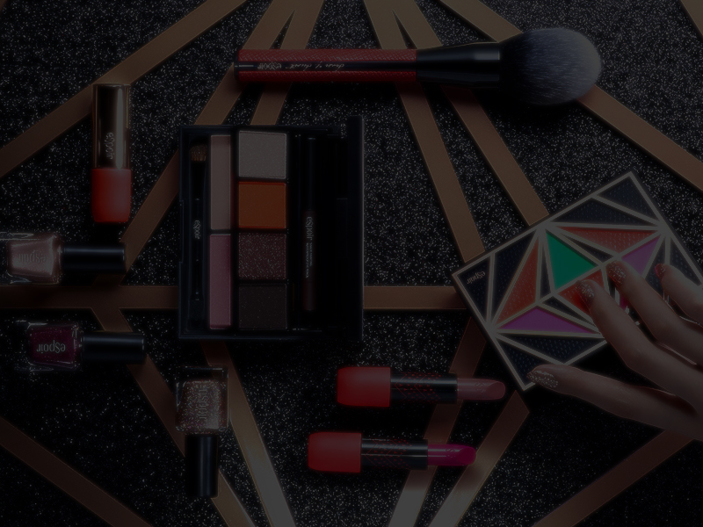
eSpoir
BYUN EUN JIN

Slide 2
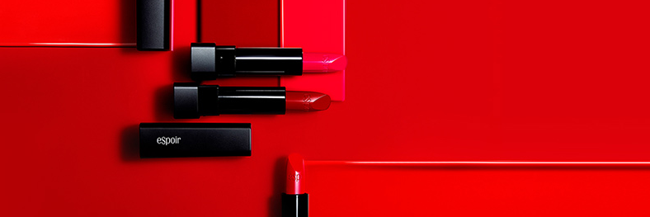

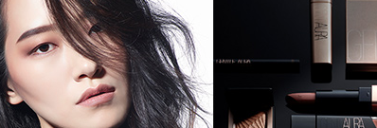
CONCEPT
균형적
감각적
모던함
Keyword
Texture
대리석
차가움
세련된 20-30 초반의 여성
Target

Slide 3



COLOR&FONT
#111111
18.9:1
:
#333333
4.8:1
:
12.6:1
#ee401d
:
#ffffff
3.9:1
3.2:1
나눔고딕 2.0
BebasNeue
Florencesans SC

Slide 4
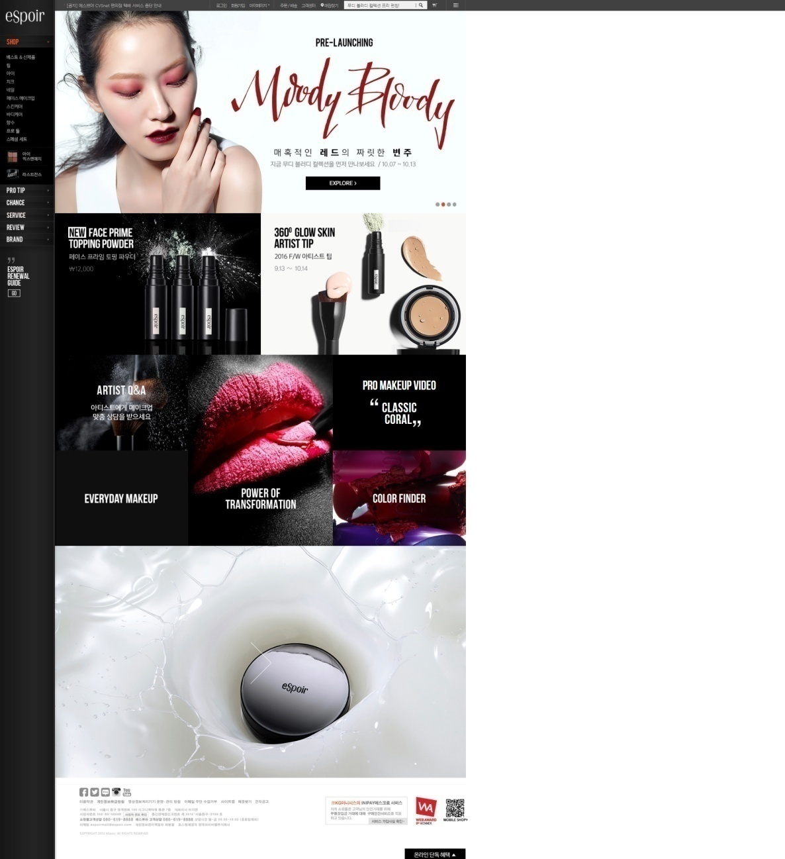
ORIGIN
다중 내비게이션
단조로운 메뉴 구성
페이지 왼쪽 정렬로 인한
불안한 구성
신제품 광고가 가장 하단에 있음

Slide 5
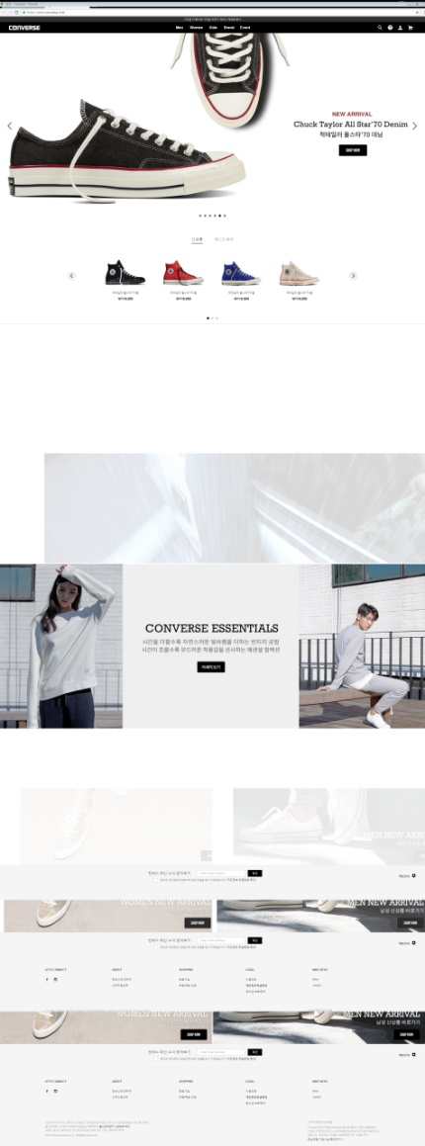
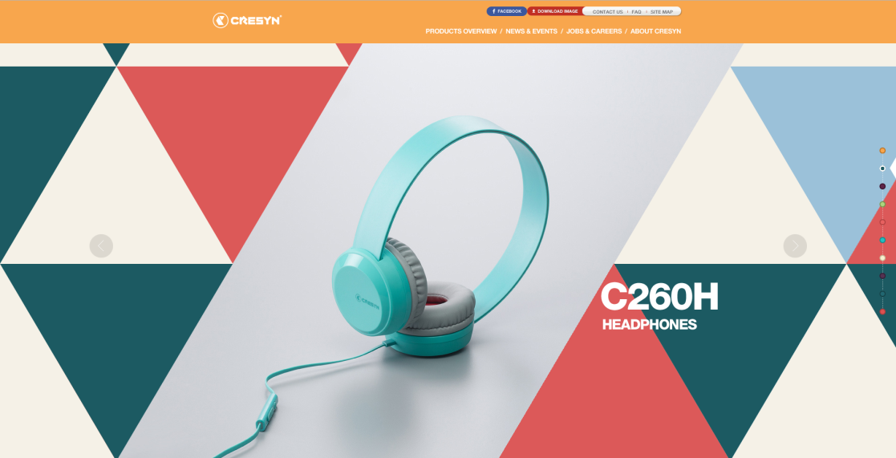
REFERENCE
http://www.cresyn.com/
https://www.converse.co.kr/

Slide 6
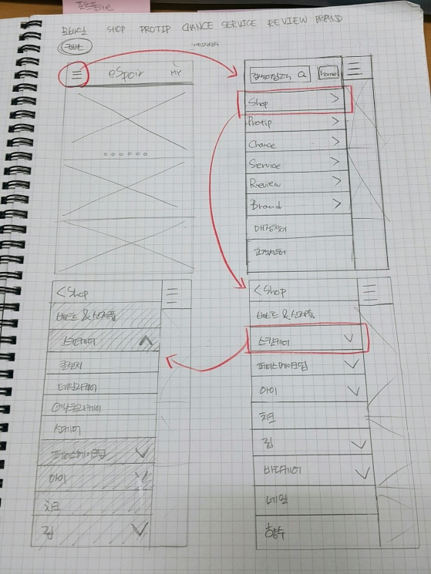
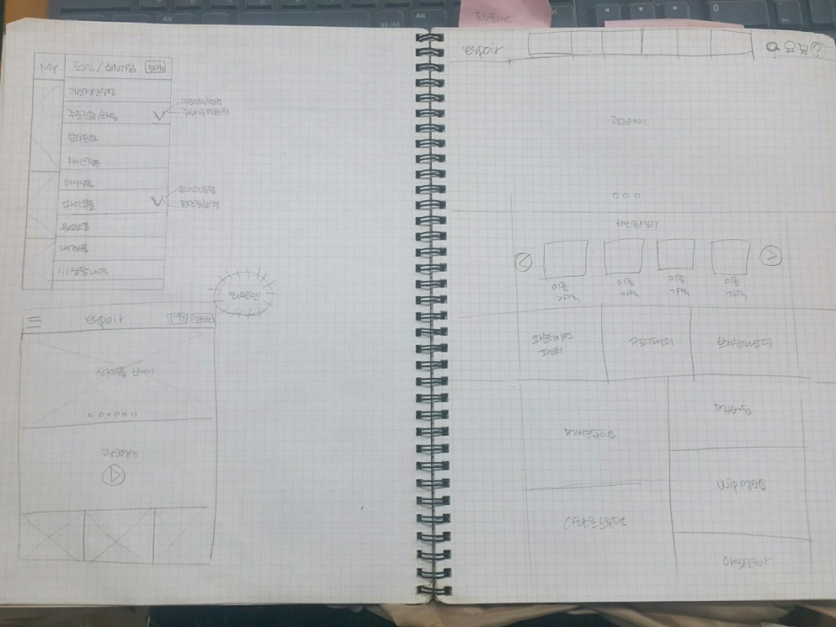
SKETCH
가로 세로
모바일
타블렛
노트북+PC
320-414 480-736
600-800 960-1280
800-1920

